Slide 1



TRƯỜNG TIỂU HỌC YÊN SƠN
CHÀO MỪNG QUÝ THẦY CÔ
VỀ DỰ GIỜ THĂM LỚP
Môn Toán lớp 3
BÀI 15: LUYỆN TẬP CHUNG (T2)

Slide 2
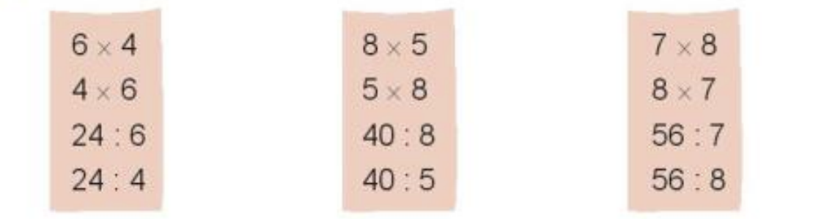
Thứ ba ngày 22tháng 10 năm 2024
TOÁN
Bài 15: LUYỆN TẬP CHUNG (T2)
1
1
Tính nhẩm:
= 24
= 40
= 56
= 24
= 40
= 56
= 4
= 5
= 8
= 8
= 7
= 6

Slide 3
Thứ ba ngày 22 tháng 10năm 2024
TOÁN
Bài 15: LUYỆN TẬP CHUNG (T2)
Mẹ của Mai mua về 45 bông hoa. Mẹ bảo Mai mang hoa cắm hết vào các lọ, mỗi lọ có 9 bông. Hỏi Mai cắm được bao nhiêu lọ hoa như thế?
2
Tóm tắt
Bài giải
Mai cắm được số lọ hoa là:
45 : 9 = 5 ( lọ hoa)
Đáp số: 5 lọ hoa
9 bông : 1 lọ hoa
45 bông : ? lọ hoa

Slide 4
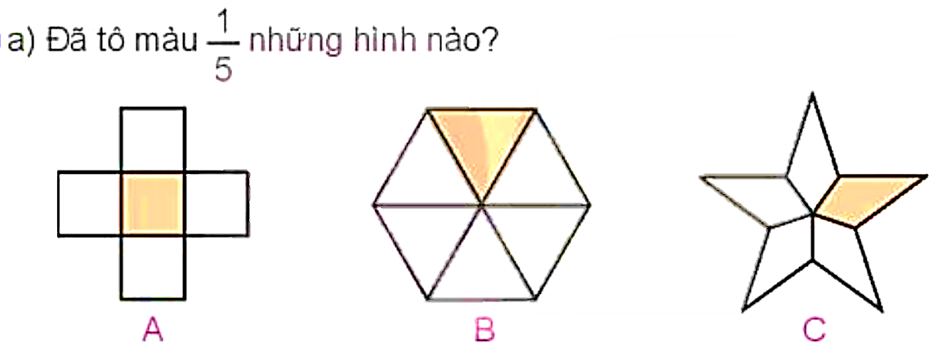
Thứ……ngày…..tháng…..năm…….
TOÁN
Bài 15: LUYỆN TẬP CHUNG (T2)
3

Slide 5
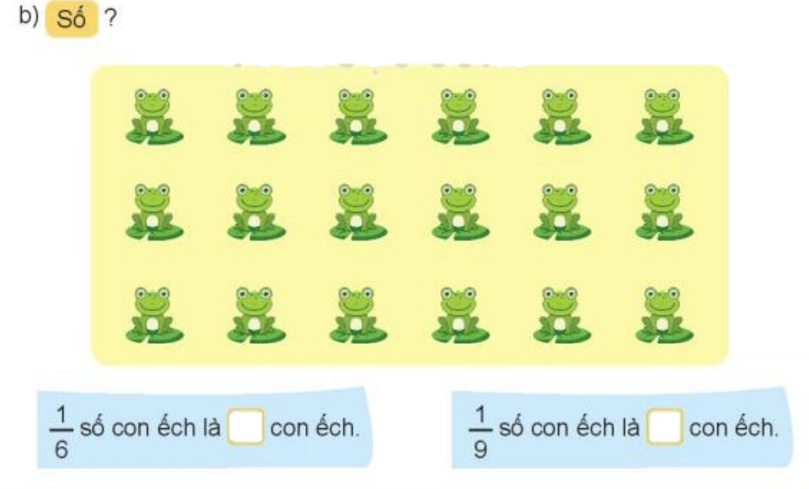
Thứ……ngày…..tháng…..năm…….
TOÁN
Bài 15: LUYỆN TẬP CHUNG (T2)
3
3
2

Slide 6
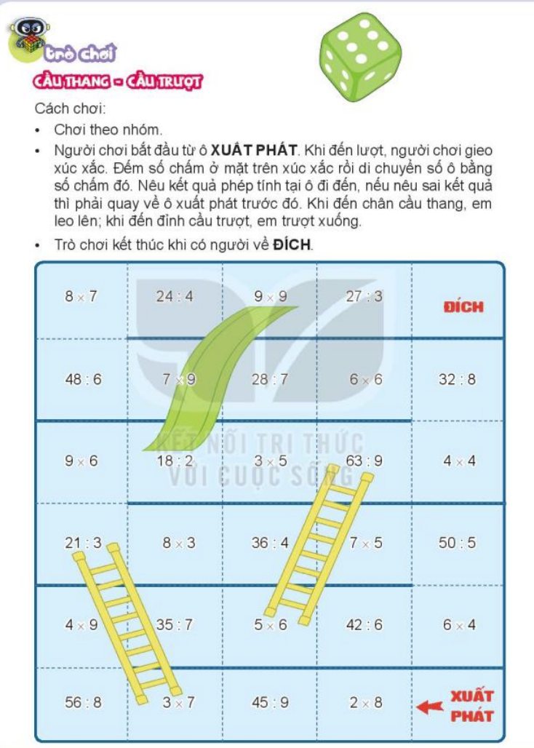
Thứ……ngày…..tháng…..năm…….
TOÁN

Slide 7

XIN CHÂN THÀNH CẢM ƠN
QUÝ THẦY CÔ GIÁO VÀ CÁC EM

